Slide 1

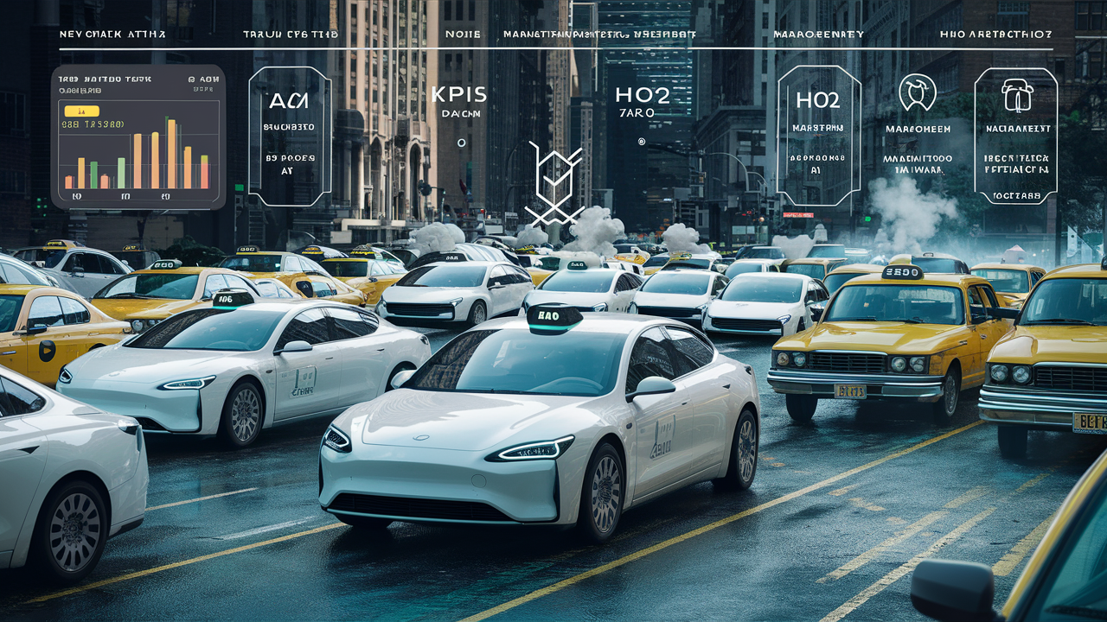
EcoTaxisNYC
Bienvenidos
Revisión de los
Avances del proyecto:

Slide 2

Contenido
Resumen EDA sobre calidad de los datos
Análisis de datos de muestra
MVP (Dashboard y ML)
Ingeniería de Datos

Slide 3
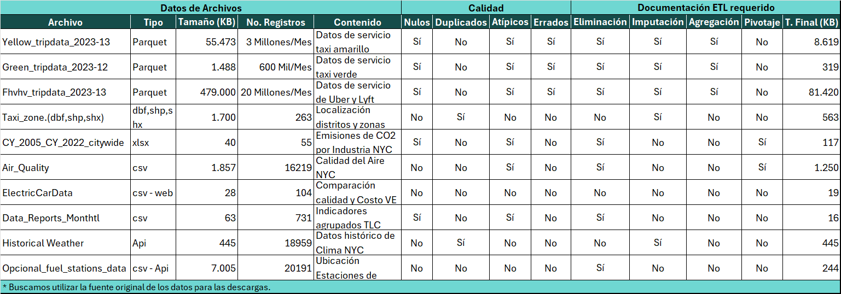
Resumen General el Análisis Exploratorio de Datos
Se realiza análisis exploratorio sobre la calidad de los datos y se documenta las transformaciones necesarias de cada uno en las carpeta (EDA) del proyecto.
Luego se procede a analizar la calidad de la información para comprender que reportes serán relevantes.

Slide 4

Aspectos relevantes durante la exploración de datos de Viajes
Hallazgos:
Datos de tarifas y propinas que superan ampliamente los$ 200 (USD).
Datos de tarifas y recargos negativos, como también recargos con valores no estipulados por ley.
Distancias que superan ampliamente el trayecto más largo de la ciudad de NYC.
Viajes con ubicaciones no definidas.
Tamaño considerable de la base de datos para procesar.
Acciones propuestas:
Imputar tarifas fijas con las estipuladas por ley (moda de los datos) y en caso de realizarse el servicio en horarios donde aplican.
Eliminar tarifas superiores a $US 200 y tiempos mayores a 4 horas.
Eliminar registros sin ubicación conocida.
Crear campos auxiliares de $/milla y $/min calcular rangos intercuartílicos y eliminar outliers para mantener integridad de datos medios.
Agregación de los datos.

Slide 5

Se dispone de todos los datos de los dataset diferentes a Viajes para realizar un análisis más detallado de la información y se decide tomar un mes completo de los registros de viajes para evaluar la información, complementando con los datos agregados de TLC.
Análisis de Muestra de Datos

Slide 6
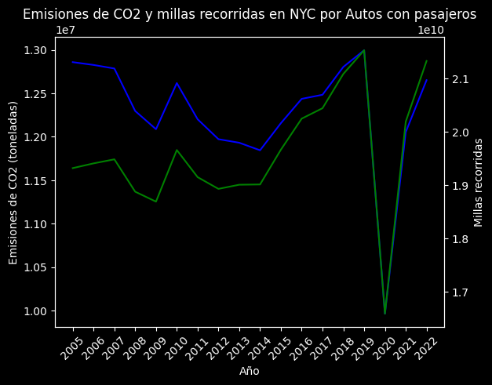
Emisiones de CO2 por millas recorridas:
Se observa que a medida que pasa el tiempo, aunque aumenta la demanda (millas recorridas) trata de mantenerse la emisión de CO2 por vehículos de pasajeros; esto se debe a que los vehícuos más modernos son más eficientes y la incorporación de híbridos ha mejorado la rata de contaminación por milla.
Sin embargo, gracias al covid19 parece que el no uso de los vehículos es la solución del problema o el cambio total hacia vehículos no contaminantes.

Slide 7
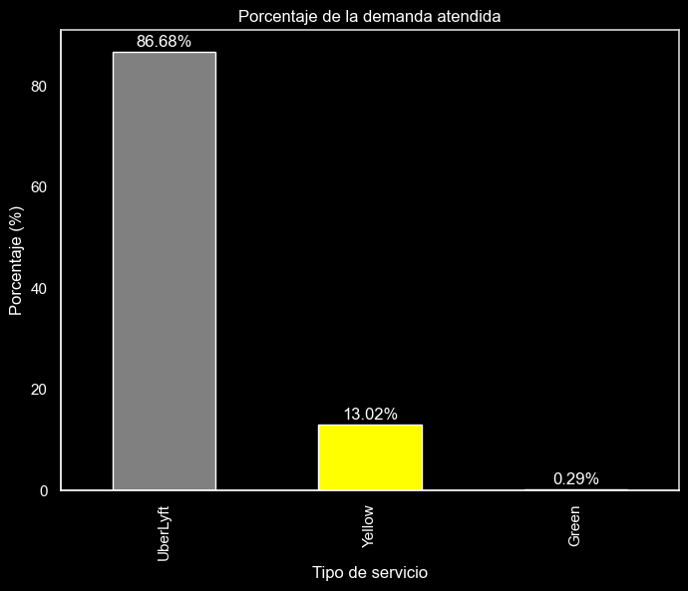
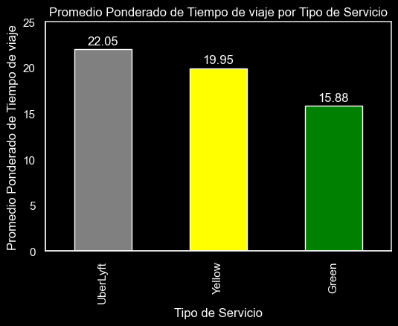
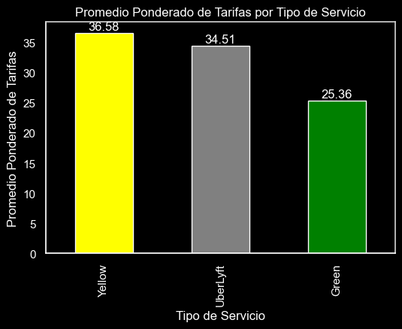
Tarifa promedio por tipo de servicio:
En promedio, las tarifas son más altas en taxis amarillos.
Tipo de Servicio que atiende la demanda:
Uber y Lyft atienden entre el 70% y el 85% de la demanda de pasajeros, se guide taxis amarillos con un 13%.
Promedio del tiempo de servicio por viaje:
Los taxis verdes tienen el tiempo de viaje más corto; debe tener rutas establecidas a pesar de tener una amplia jurisdicción.

Slide 8
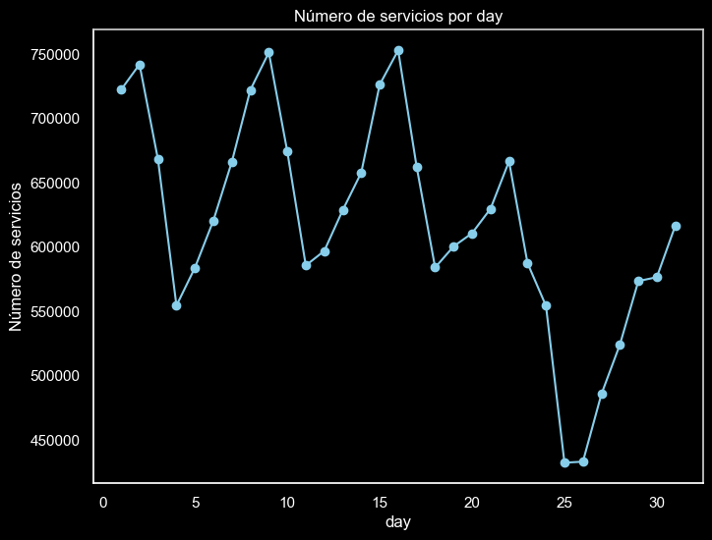
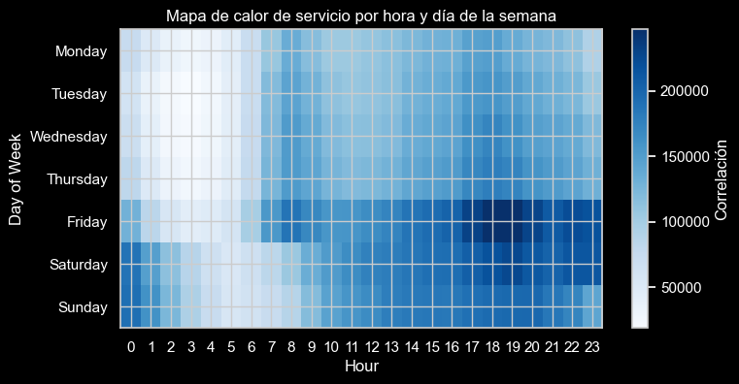
Promedio del tiempo de servicio por viaje:
Se observa mayor flujo entre semana, entre 7 y 9 de la mañana y en la tarde aún más entre las 5pm y 8pm. Los fines de semana aumenta el desde las 10pm hasta la madrugada del día siguiente.
Números de servicio por día:
Se observa estacionalidad (aumenta al final de cada semana).

Slide 9
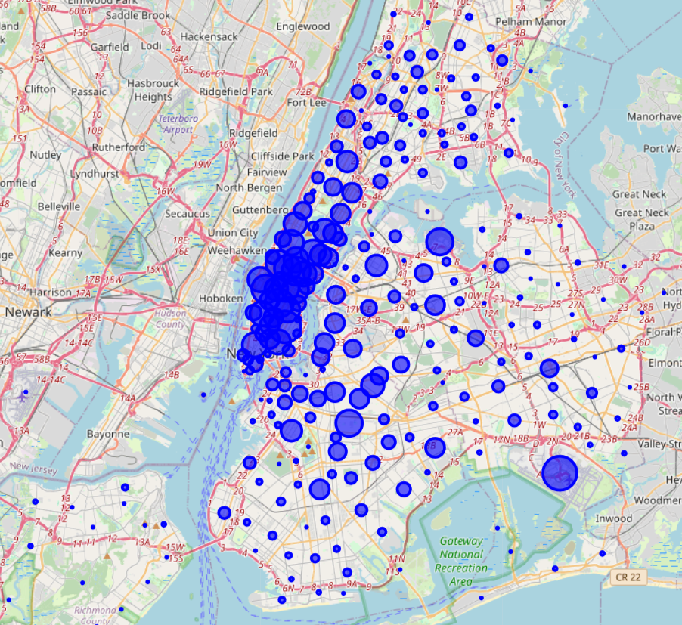
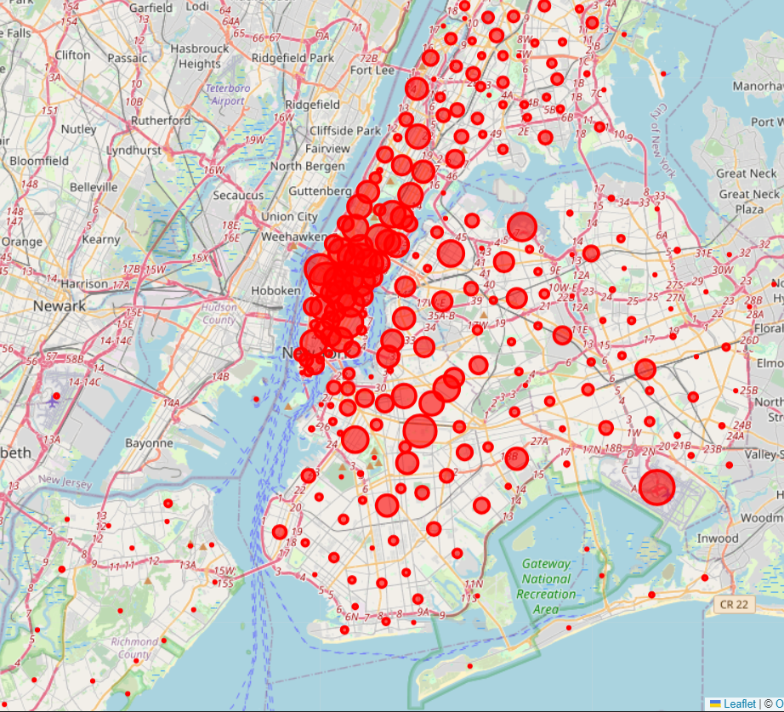
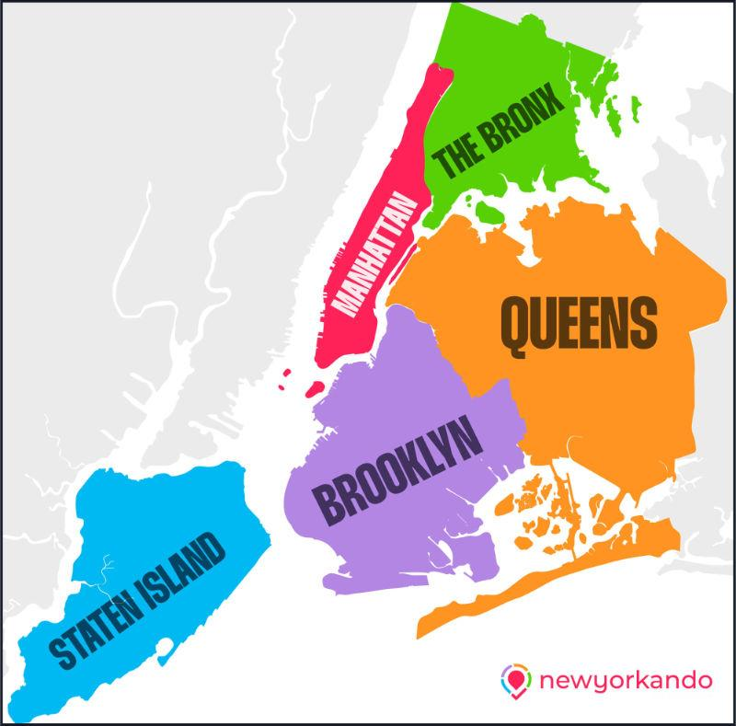
No. de servicios por punto de partida (zonas):
No. de servicios por punto de llegada (zonas):
Mapa en folium.Map de Python.
Mapa en folium.Map de Python.
Servicios por origen y destino por zonas:
Se observa concentración de los servicios en Manhatan y entre todo el límite de Brooklyn y Queens en la ruta del aeropuerto JFK hasta Manhatan. Se sabe que esto cambia según el tipo de servicio por la jurisdicción.

Slide 10
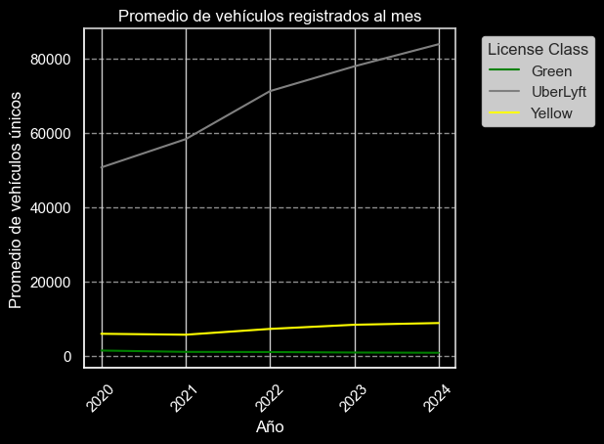
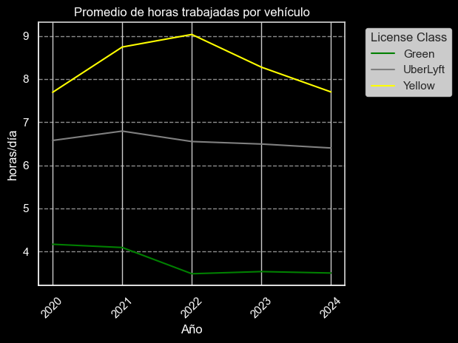
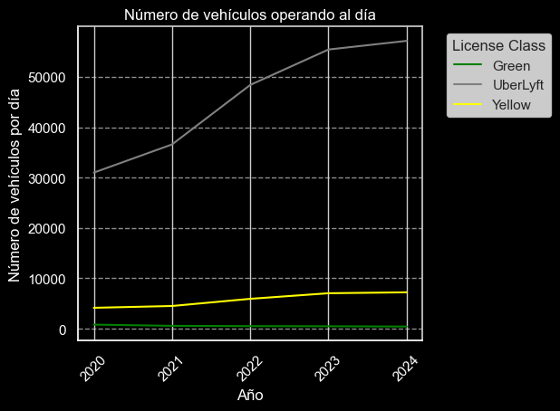
Número de vehículos operando (promedio/día):
Vemos como Uber aumenta el número de vehículos cada año, mientras los taxis se estabilizan.
Número de vehículos registrados (promedio/mes):
Uber tiene registrados más de 80mil vehículos contra casi 15mil de Taxis amarillos.
Promedio de horas trabajadas por vehículo cada día:
Los taxis amarillos tienenjornadas más largas.

Slide 11
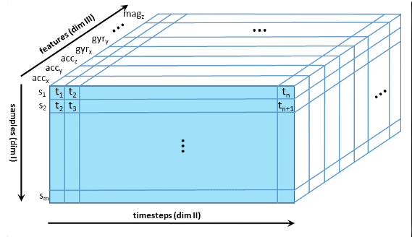
MVP MODELO DE ML PARA PREDICCIÓN DE LA DEMANDA
En esta instancia, se evaluó la estructura de Input y la arquitectura de redes neuronales recurrentes del tipo LSTM
Tensor de 3 dimensiones:
(N° de muestras, N° de pasos de tiempo, N° de características)
Features:
Año (INT)
Mes (INT)
Día del mes (INT)
Día de la semana (INT)
Día festivo/feriado (INT)
Hora (INT)
Temperatura (FLOAT)
Humedad relativa (FLOAT)
Lluvia (FLOAT)
Nieve (FLOAT)

Slide 12
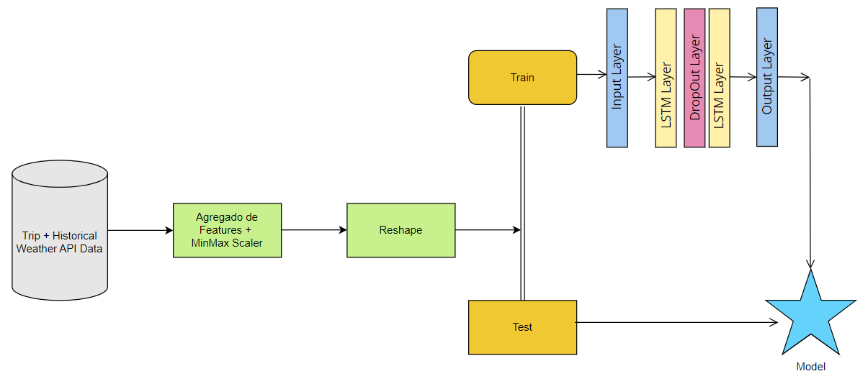
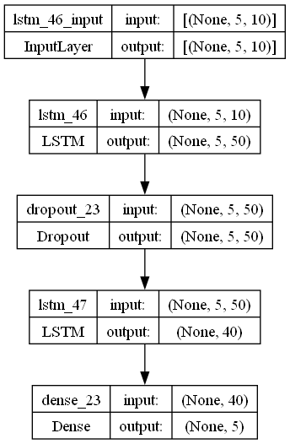
Flujo de datos y arquitectura de la red

Slide 13
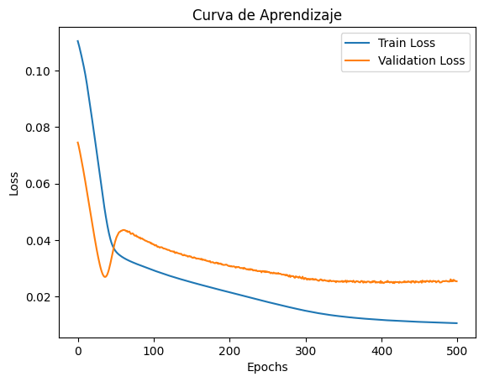
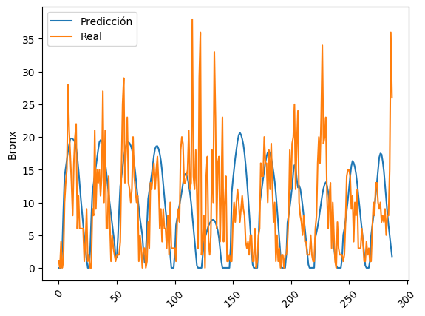
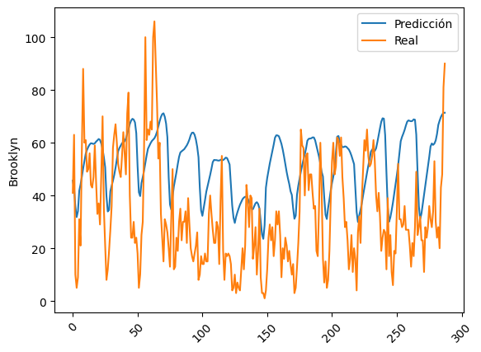
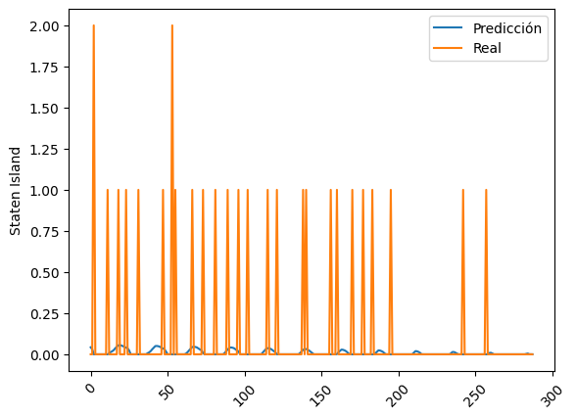
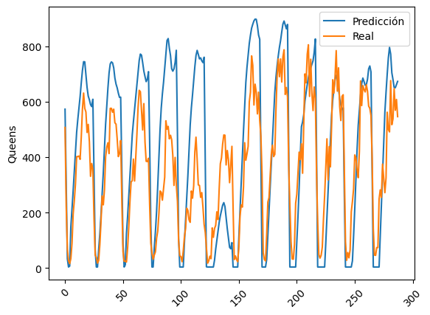
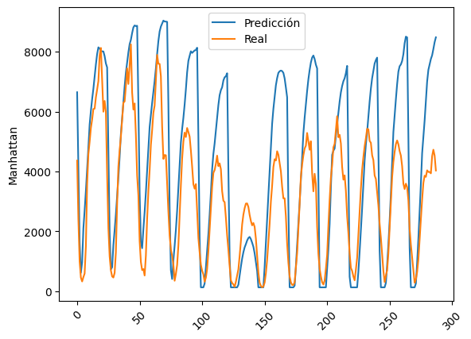
Resultados preliminares

Slide 14
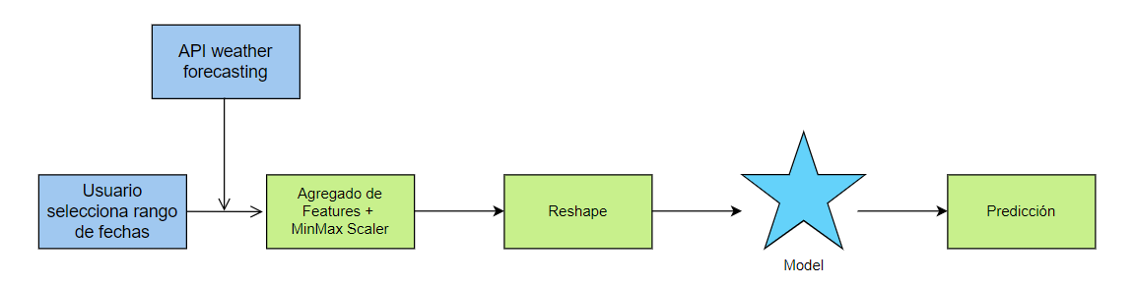
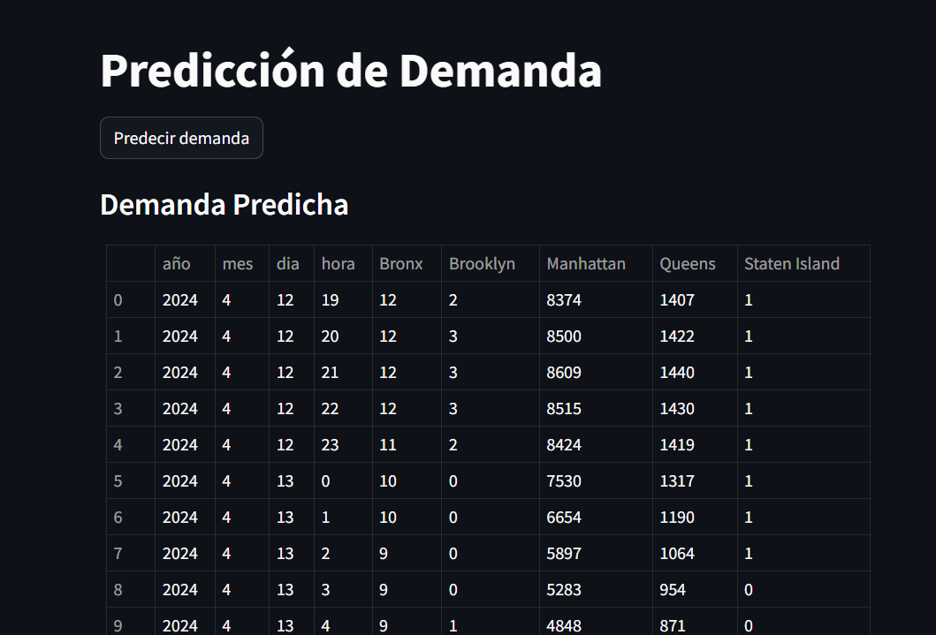
Predicción en Streamlit
Matriz de 5 columnas ( una por cada Borough). Luego de escalado inverso, se obtiene la demanda predicha

Slide 15

Gracias

